Slide 1
Ιατρικά Ηλεκτρονικά (Θ)
Ανοικτά Ακαδημαϊκά Μαθήματα στο ΤΕΙ Αθήνας
Ενότητα 3: Ενισχυτικές Διατάξεις
Δρ.Π.Ασβεστάς
Τμήμα Μηχανικών Βιοϊατρικής Τεχνολογίας Τ.Ε.
Το περιεχόμενο του μαθήματος διατίθεται με άδεια Creative Commons εκτός και αν αναφέρεται διαφορετικά | Το έργο υλοποιείται στο πλαίσιο του Επιχειρησιακού Προγράμματος «Εκπαίδευση και Δια Βίου Μάθηση» και συγχρηματοδοτείται από την Ευρωπαϊκή Ένωση (Ευρωπαϊκό Κοινωνικό Ταμείο) και από εθνικούς πόρους.

Slide 2
Κυκλώματα ενίσχυσης 1/2
Η αρνητική ανάδραση προσφέρει πολλά πλεονεκτήματα:
Ρύθμιση του κέρδους τάσης κατά βούληση, αλλάζοντας τις τιμές παθητικών στοιχείων (συνήθως αντιστάσεις).
Tο κέρδος τάσης γίνεται λιγότερο ευαίσθητο σε μεταβολές των τιμών των στοιχείων που απαρτίζουν τον ενισχυτή.
Ελαχιστοποίηση της επίδρασης ανεπιθύμητων ηλεκτρικών σημάτων που παράγονται από τα ίδια τα στοιχεία του ενισχυτή ή λόγω εξωτερικών παρεμβολών στο σήμα εξόδου.
Οι τιμές των αντιστάσεων εισόδου και εξόδου μπορούν να διαμορφωθούν κατά βούληση με επιλογή κατάλληλης τοπολογίας ανάδρασης.
Επέκταση του εύρους ζώνης.

Slide 3
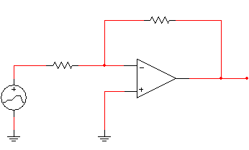
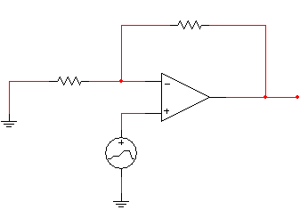
Κυκλώματα ενίσχυσης 2/2
Οι δύο βασικές ενισχυτικές διατάξεις είναι:
o αναστρέφων ενισχυτής (inverting amplifier),
o μη αναστρέφων ενισχυτής (non inverting amplifier).
$$R_{f}$$
$$R_{f}$$
$$R_{i}$$
$$R_{i}$$
$$v_{out}$$
$$v_{out}$$
$$v_{in}$$
$$v_{in}$$
Αναστρέφων ενισχυτής (inverting amplifier)
Μη αναστρέφων ενισχυτής (inverting amplifier)

Slide 4
Αναστρέφων ενισχυτής 1/8
Ο αναστρέφων ενισχυτής παράγει τάση εξόδου, η οποία έχει διαφορά φάσης 180$°$ σε σχέση με την τάση εισόδου
Για τον υπολογισμό του κέρδους τάσης βρόχου $A_{cl}≡\frac{v_{out}}{v_{in}}$, θεωρείται ότι ο Τ.Ε. είναι ιδανικός:
Το κέρδος τάσης ανοιχτού βρόχου $A_{ol}$ θεωρείται άπειρο, οπότε η τάση στους δύο ακροδέκτες εισόδους του Τ.Ε. είναι ίδια και ίση με 0V.
$$R_{f}$$
$$R_{i}$$
$$v_{out}$$
$$v_{in}$$

Slide 5
Αναστρέφων ενισχυτής 2/8
Το ρεύμα που διαρρέει την αντίσταση $R_{i}$είναι $i=\frac{v_{in}}{R_{i}}$,
Καθώς σε έναν ιδανικό Τ.Ε. το ρεύμα στους ακροδέκτες εισόδου θεωρείται μηδέν, το ρεύμα από την αντίσταση $R_{i}$περνάει εξ ολοκλήρου στην αντίσταση $R_{f}$και άρα $i=\frac{{−v}_{out}}{R_{f}}$,
Εξισώνοντας τις δύο εκφράσεις για το ρεύμα, προκύπτει εύκολα ότι: $A_{cl}≡\frac{v_{out}}{v_{in}}=−\frac{R_{f}}{R_{i}}$.
$$R_{f}$$
$$i$$
$$R_{i}$$
$$0V$$
$$v_{out}$$
$$v_{in}$$
$$i$$
$$0V$$

Slide 6
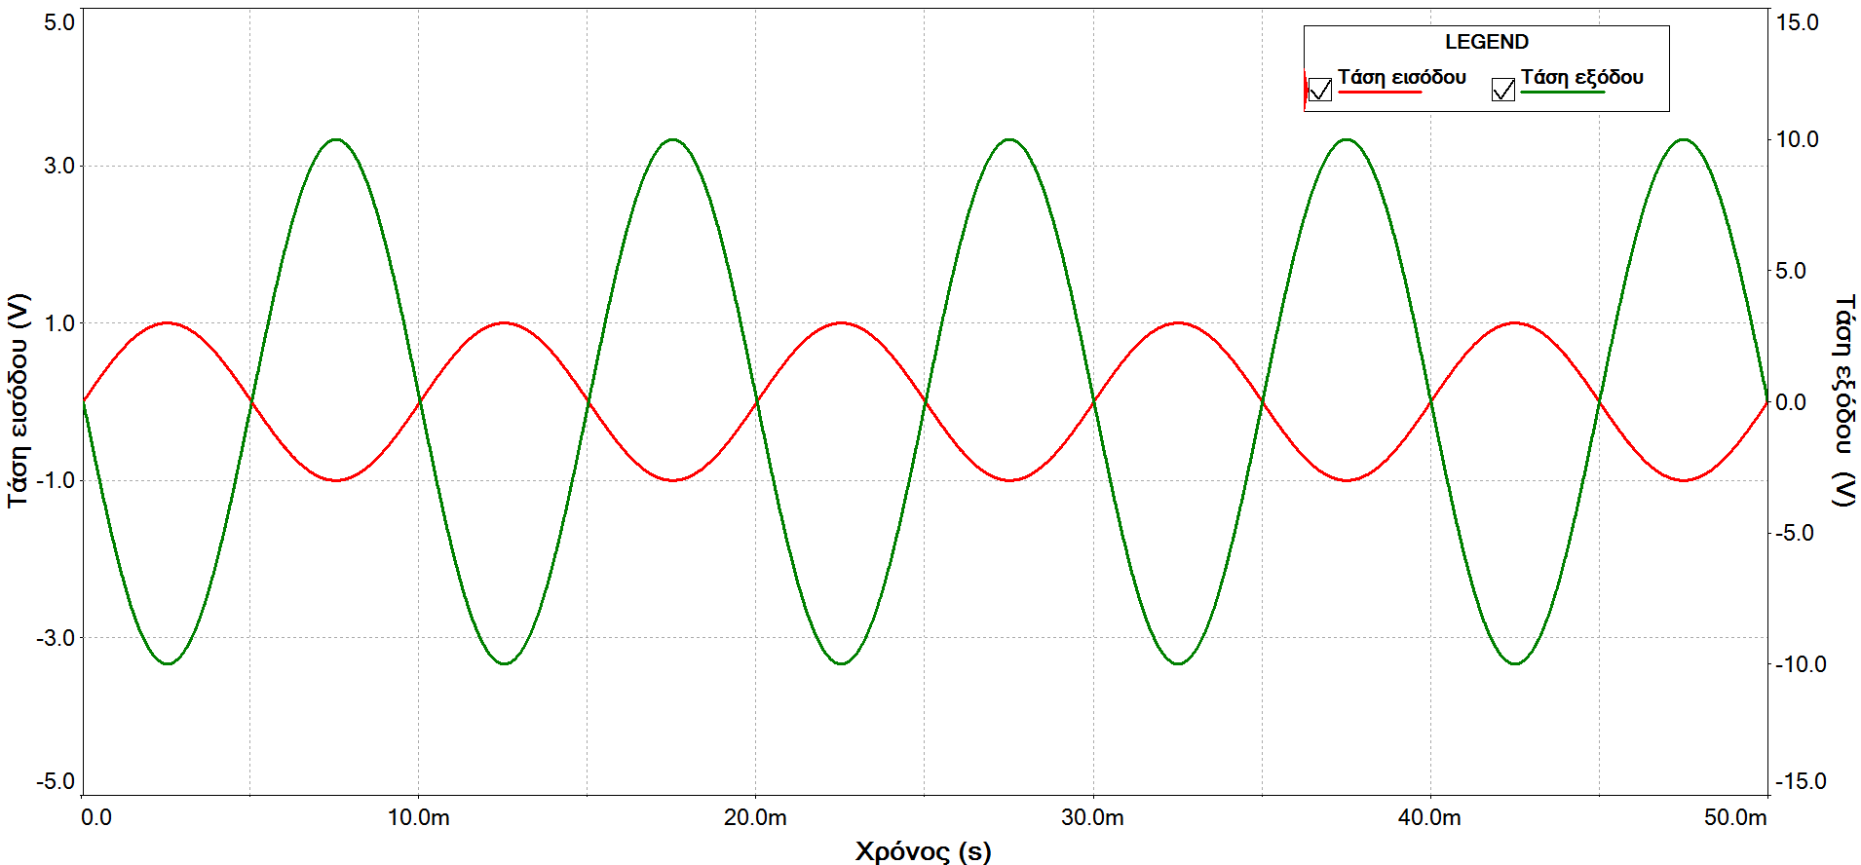
Αναστρέφων ενισχυτής 3/8
Επομένως το κέρδος τάσης καθορίζεται αποκλειστικά από τον λόγο των δύο αντιστάσεων,
Το ‘-’ στην έκφραση του κέρδους υποδηλώνει διαφορά φάσης 180° ανάμεσα στην είσοδο και στην έξοδο.
Παράδειγμα αναστρέφοντος ενισχυτή με κέρδος τάσης -10. Παρατηρείται διαφορά φάσης 180$°$ μεταξύ τάσης εισόδου (κόκκινο χρώμα) και τάσης εξόδου (πράσινο χρώμα).

Slide 7
Αναστρέφων ενισχυτής 4/8
Ένα μειονέκτημα του αναστρέφοντος ενισχυτή είναι ότι είναι δύσκολο το κέρδος τάσης να είναι σχετικά υψηλό (π.χ. 100) και ταυτόχρονα η αντίσταση εισόδου να έχει μεγάλη τιμή.
Eξ ορισμού, η αντίσταση εισόδου, $i_{in}$, είναι ο λόγος της τάσης $v_{in}$ της πηγής εισόδου προς το ρεύμα $i_{in}$που δίνει η πηγή εισόδου στο κύκλωμα.
Πρακτικά, στο συγκεκριμένο κύκλωμα το ρεύμα $i_{in}$ που δίνει η πηγή εισόδου ισούται με το ρεύμα που διαρρέει την αντίσταση $R_{i}$ και επομένως η αντίσταση εισόδου είναι η $R_{i}$.

Slide 8
Αναστρέφων ενισχυτής 5/8
$$R_{f}$$
$$R_{i}$$
$$v_{out}$$
$$i_{in}$$
$$v_{in}$$

Slide 9
Αναστρέφων ενισχυτής 6/8
Συνεπώς, εάν για παράδειγμα απαιτείται αντίσταση εισόδου 10MΩ κέρδος τάσης κλειστού βρόχου -100, τότε πρέπει $R_{i}=10MΩ$ και $R_{f}=1GΩ$, η οποία είναι πρακτικά δύσκολο να βρεθεί στο εμπόριο.
$$R_{f}$$
$$R_{i}$$
$$v_{out}$$
$$i_{in}$$
$$v_{in}$$

Slide 10
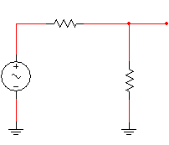
Αναστρέφων ενισχυτής 7/8
Για να κατανοηθεί καλύτερα, η επίδραση της χαμηλής αντίσταση εισόδου, έστω το απλό κύκλωμα του διαιρέτη τάσης που δείχνει το σχήμα με δύο ίσες αντιστάσεις 1kΩ.
Τότε η τάση εξόδου του διαιρέτη τάσης είναι $v_{A}=\frac{v_{in}}{2}$
Επομένως, εάν η τάση αυτή τροφοδοτηθεί σε έναν αναστρέφοντα ενισχυτή με κέρδος τάσης κλειστού βρόχου -100, τότε θεωρητικά η τάση εξόδου του ενισχυτή θα πρέπει να είναι:
$$R=1kΩ$$
$$v_{A}=\frac{v_{in}}{2}$$
$$v_{in}$$
$$R=1kΩ$$

Slide 11
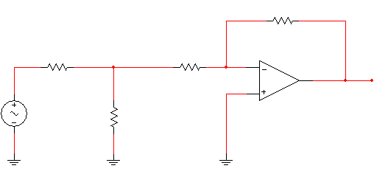
Αναστρέφων ενισχυτής 8/8
Εάν για την ενίσχυση χρησιμοποιηθεί το κύκλωμα του σχήματος, τότε λόγω της χαμηλής αντίστασης εισόδου του αναστρέφοντος ενισχυτή ($R_{i}=1kΩ$), θα είναι $v_{A}=\frac{v_{in}}{3}$ και η τάση εξόδου θα ισούται με $−100\left(\frac{v_{in}}{3}\right)=−33,3v_{in}$.
Συνεπώς, όταν πρόκειται να συνδεθεί ο συγκεκριμένος ενισχυτής στην έξοδο κάποιου κυκλώματος, θα πρέπει η αντίσταση $R_{i}$ να είναι τουλάχιστον δέκα φορές μεγαλύτερη από την αντίσταση εξόδου του προηγούμενου κυκλώματος.
$$R_{f}=100kΩ$$
$$R=1kΩ$$
$$R_{i}=1kΩ$$
$$v_{out}$$
$$v_{in}$$
$$R=1kΩ$$

Slide 12
Μη αναστρέφων ενισχυτής 1/10
Ο αναστρέφων ενισχυτής παράγει τάση εξόδου, η οποία δεν έχει διαφορά φάσης σε σχέση με την τάση εισόδου
Για τον υπολογισμό του κέρδους τάσης βρόχου $A_{cl}≡\frac{v_{out}}{v_{in}}$, ακολουθείται η ίδια διαδικασία με πριν:
Το κέρδος τάσης ανοιχτού βρόχου $A_{ol}$ θεωρείται άπειρο, οπότε η τάση στους δύο ακροδέκτες εισόδους του Τ.Ε. είναι ίδια και ίση με $v_{in}$.
$$R_{f}$$
$$R_{i}$$
$$v_{in}$$
$$v_{out}$$
$$v_{in}$$

Slide 13
Μη αναστρέφων ενισχυτής 2/10
Το ρεύμα που διαρρέει την αντίσταση $R_{i}$είναι $i=\frac{{−v}_{in}}{R_{i}}$
Καθώς σε έναν ιδανικό Τ.Ε. το ρεύμα στους ακροδέκτες εισόδου θεωρείται μηδέν, το ρεύμα από την αντίσταση $R_{i}$περνάει εξ ολοκλήρου στην αντίσταση $R_{f}$και άρα $i=\frac{{v_{in}−v}_{out}}{R_{f}}$
Εξισώνοντας τις δύο εκφράσεις για το ρεύμα, προκύπτει εύκολα ότι:
$$A_{cl}≡\frac{v_{out}}{v_{in}}=1+\frac{R_{f}}{R_{i}}$$

Slide 14
Μη αναστρέφων ενισχυτής 3/10
$$R_{f}$$
$$i$$
$$R_{i}$$
$$v_{in}$$
$$i$$
$$v_{out}$$
$$v_{in}$$

Slide 15
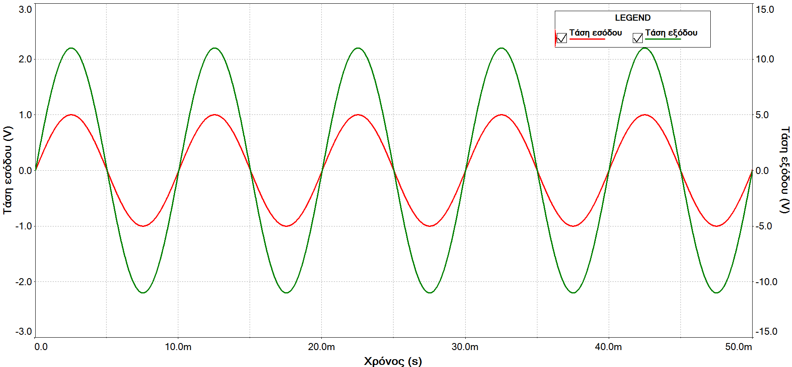
Μη αναστρέφων ενισχυτής 4/10
Επομένως, όπως και πριν το κέρδος τάσης καθορίζεται αποκλειστικά από τον λόγο των δύο αντιστάσεων.
Παράδειγμα μη αναστρέφοντος ενισχυτή με κέρδος τάσης +11. Δεν παρατηρείται διαφορά φάσης μεταξύ τάσης εισόδου (κόκκινο χρώμα) και τάσης εξόδου (πράσινο χρώμα).

Slide 16
Μη αναστρέφων ενισχυτής 5/10
Ο μη αναστρέφων ενισχυτής δεν παρουσιάζει το μειονέκτημα της χαμηλής αντίστασης εισόδου του αναστρέφοντος ενισχυτή.
Συγκεκριμένα, καθώς η πηγή εισόδου συνδέεται απευθείας στον μη αναστρέφοντα ακροδέκτη του Τ.Ε., το ρεύμα της πηγής είναι πάρα πολύ μικρό, με αποτέλεσμα η αντίσταση εισόδου να είναι πολύ μεγάλη.
Αυτό έχει ως αποτέλεσμα να μπορεί να συνδεθεί άφοβα οποιοδήποτε κύκλωμα στην είσοδο του T.E.

Slide 17
Μη αναστρέφων ενισχυτής 6/10
$$R_{f}$$
$$R_{i}$$
$$v_{out}$$
$$i_{in}≅0$$
$$v_{in}$$

Slide 18
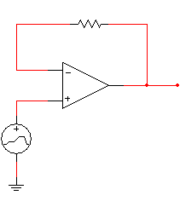
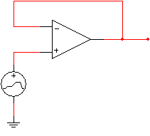
Μη αναστρέφων ενισχυτής 7/10
Ειδική περίπτωση του μη αναστρέφοντος ενισχυτή αποτελεί ο απομονωτής (buffer) ή ακόλουθος τάσης (voltage follower),
Το κύκλωμα αυτό έχει κέρδος τάσης 1 και χρησιμοποιείται για να συνδέσει ένα κύκλωμα υψηλής αντίστασης με ένα κύκλωμα χαμηλής αντίστασης.
$$v_{out}$$
$$v_{out}$$
$$v_{in}$$
$$v_{in}$$

Slide 19
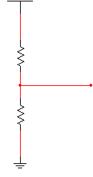
Μη αναστρέφων ενισχυτής 8/10
Για να φανεί η χρησιμότητα του απομονωτή, έστω μια πηγή dc τάσης 9V και έστω ότι επιθυμείται μία τάση 4,5V, ανεξάρτητα από το φορτίο που πρόκειται να τροφοδοτηθεί.
Ο πιο απλός τρόπος για να γίνει αυτό είναι να χρησιμοποιηθεί ένας διαιρέτης τάσης με δύο ίσες αντιστάσεις (π.χ. 10kΩ).
$$9V$$
$$R_{1}$$
$$V_{OUT}$$
$$R_{2}$$

Slide 20
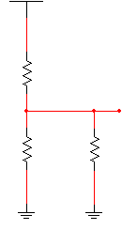
Μη αναστρέφων ενισχυτής 9/10
Το κύκλωμα αυτό έχει το μειονέκτημα ότι η τάση εξόδου εξαρτάται από το φορτίο που θα συνδέσουμε στην έξοδο. Αν για παράδειγμα, το φορτίο είναι μία αντίσταση 1kΩ, τότε η τάση εξόδου θα είναι:
$$V_{OUT}=\frac{{{R_{2}}//R}_{L}}{R_{1}{{R_{2}}//R}_{L}}9V=0,75V$$
$$9V$$
$$R_{1}$$
$$V_{OUT}$$
$$R_{2}$$
$$R_{L}$$

Slide 21
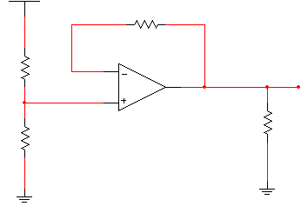
Μη αναστρέφων ενισχυτής 10/10
Η λύση είναι να παρεμβάλλουμε έναν απομονωτή μεταξύ της εξόδου του διαιρέτη τάσης και του φορτίου.
$$9V$$
$$R_{1}$$
$$V_{OUT}$$
$$R_{L}$$
$$R_{2}$$

Slide 22
Τελεστικός ενισχυτής 1/14
Αναστρέφουσα συνδεσμολογία
Παράδειγμα
Να σχεδιαστεί ένας αναστρέφων ενισχυτής με κέρδος 100 και αντίσταση εισόδου 1ΜΩ. Υποθέστε ότι είναι διαθέσιμες αντιστάσεις μέχρι 1ΜΩ και ότι ο ΤΕ είναι ιδανικός.
Λύση
Η κλασική υλοποίηση θα απαιτούσε R_{i} = 1ΜΩ και R_{f} = 100ΜΩ, κάτι το οποίο δεν ικανοποιεί τις απαιτήσεις του προβλήματος. Η λύση προκύπτει αν χρησιμοποιηθεί η επόμενη σχεδίαση.

Slide 23
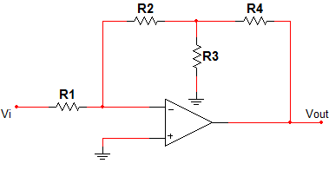
Τελεστικός ενισχυτής 2/14

Slide 24
Τελεστικός ενισχυτής 3/14
Αναστρέφουσα συνδεσμολογία
Παράδειγμα
Η έκφραση για το κέρδος V_{out} /V_{i} του κυκλώματος αυτού προκύπτει ως ακολούθως:
Επειδή ο ΤΕ είναι ιδανικός, έχει άπειρο κέρδος ανοιχτού βρόχου, το οποίο συνεπάγεται ότι V_{A} = 0V.
Γράφοντας τις εξισώσεις κόμβων έχουμε ότι:
Κόμβος Α: $\left(\frac{1}{R1}+\frac{1}{R2}\right)V_{A}−\frac{1}{R1}V_{i}−\frac{1}{R2}V_{B}=0⇒V_{B}=−\frac{R_{2}}{R_{1}}V_{i} \left(1\right)$
Κόμβος Β:$\left(\frac{1}{R2}+\frac{1}{R3}+\frac{1}{R4}\right)V_{B}−\frac{1}{R2}V_{A}−\frac{1}{R3}0−\frac{1}{R4}V_{out}=0\overset{\left(1\right)}{\underset{V_{A}=0}{⇒}}\frac{V_{out}}{V_{i}}=−\frac{R2}{R1}\left(1+\frac{R4}{R2}+\frac{R4}{R3}\right)$

Slide 25
Τελεστικός ενισχυτής 4/14

Slide 26
Τελεστικός ενισχυτής 5/14
Αναστρέφουσα συνδεσμολογία
Παράδειγμα
Επειδή η αντίσταση εισόδου πρέπει να είναι 1ΜΩ, επιλέγουμε R1 = 1ΜΩ.
Αν επιλέξουμε R2 = 1ΜΩ, τότε ο πρώτος παράγοντας είναι 1, οπότε για να προκύψει κέρδος 100, αρκεί: $1+\frac{R4}{R2}+\frac{R4}{R3}=100$
Επιλέγοντας R4 = 1ΜΩ, προκύπτει τελικά ότι R3 =10,2kΩ.

Slide 27
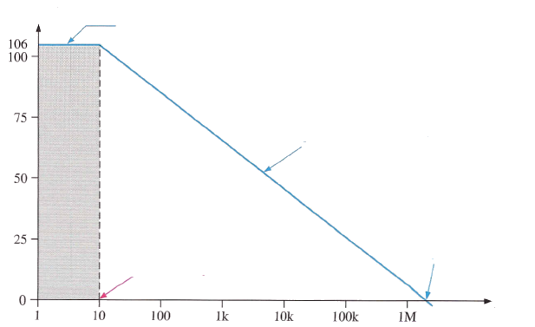
Τελεστικός ενισχυτής 6/14
Απόκριση συχνότητας ανοιχτού βρόχου
ενδιάμεσο εύρος συχνοτήτων
-20dB/δεκάδα
μοναδιαίο κέρδος
κρίσιμη συχνότητα

Slide 28
Τελεστικός ενισχυτής 7/14
Απόκριση συχνότητας κλειστού βρόχου
Κρίσιμη συχνότητα:
$$f_{c\left(cl\right)}=f_{c\left(ol\right)}\left(1+BA_{ol\left(mid\right)}\right)$$
Εύρος ζώνης:
$$BW_{c\left(cl\right)}=BW_{c\left(ol\right)}\left(1+BA_{ol\left(mid\right)}\right)$$
$$B=\frac{R_{i}}{R_{i}+R_{f}}$$

Slide 29
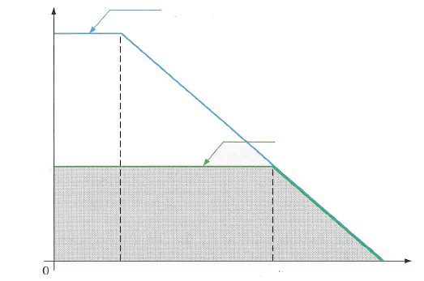
Τελεστικός ενισχυτής 8/14
Κέρδος ανοιχτού βρόχου
Κέρδος κλειστού βρόχου

Slide 30
Τελεστικός ενισχυτής 9/14
Άσκηση
Να σχεδιαστεί ένα κύκλωμα ενίσχυσης το οποίο να έχει κέρδος +100 και εύρος ζώνης τουλάχιστον 20kHz.
Είναι διαθέσιμοι τελεστικοί ενισχυτές OP177. Δίνεται ότι η συχνότητα μοναδιαίου κέρδους είναι 600kHz. Οι χρησιμοποιούμενες αντιστάσεις έχουν ανοχή 5%.

Slide 31
Τελεστικός ενισχυτής 10/14
Λύση
Αφού η συχνότητα μοναδιαίου κέρδους είναι 600kHz, αν χρησιμοποιηθεί το OP177 σε μία συνδεσμολογία (αναστρέφουσα ή μη αναστρέφουσα) με κέρδος 100, το εύρος ζώνης του κυκλώματος θα είναι περίπου 6kHz, το οποίο είναι εκτός προδιαγραφών.
Για το λόγο αυτό, θα πρέπει να σχεδιαστούν δύο ενισχυτικές βαθμίδες με συνολικό κέρδος 100 και η κάθε μία βαθμίδα να έχει εύρος ζώνης τουλάχιστον 20kHz. Για να συμβαίνει αυτό, θα πρέπει κάθε βαθμίδα να έχει κέρδος το πολύ μέχρι 600/20 = 30.

Slide 32
Τελεστικός ενισχυτής 11/14
Λύση (συνέχεια)
Στην περίπτωση που οι δύο συνδεσμολογίες έχουν διαφορετικό εύρος ζώνης, τότε το συνολικό εύρος ζώνης είναι το μικρότερο από τα δύο.
Αν όμως, οι συνδεσμολογίες έχουν ακριβώς το ίδιο εύρος ζώνης, BW, τότε αποδεικνύεται ότι το συνολικό εύρος ζώνης θα είναι 0,64×BW.
Μια λύση θα ήταν να υπάρχουν δύο μη αναστρέφουσες συνδεσμολογίες με κέρδος 4,3 και 23 αντίστοιχα, οπότε 4,3×23=98,9
Η πρώτη συνδεσμολογία θα είχε εύρος ζώνης 600kHz/4,3 = 139kHz και η δεύτερη συνδεσμολογία θα είχε εύρος ζώνης 600kHz/23 = 26kHz, οπότε εύρος ζώνης θα είναι 26kHz

Slide 33
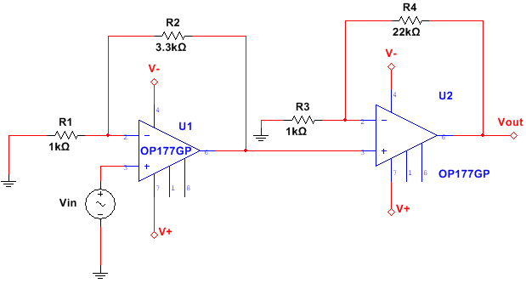
Τελεστικός ενισχυτής 12/14

Slide 34
Τελεστικός ενισχυτής 13/14
Λύση (συνέχεια)
Εναλλακτικά, θα μπορούσε να χρησιμοποιηθούν δύο αναστρέφουσες συνδεσμολογίες με κέρδος 10 η κάθε μία, οπότε 10×10 = 100
Και οι δύο συνδεσμολογία θα είχαν εύρος ζώνης 600kHz/10 = 60kHz, οπότε το εύρος ζώνης του συνολικού κυκλώματος θα είναι 0.64×60kHz = 38,4kHz, περίπου

Slide 35
Τελεστικός ενισχυτής 14/14

Slide 36
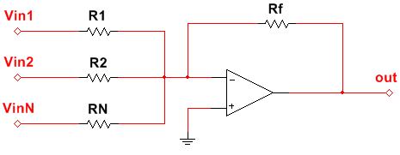
Κυκλώματα άθροισης 1/10
Αναστρέφων αθροιστής με βάρη
$$V_{out}=−\left(\frac{R_{f}}{R_{1}}V_{in1}+\frac{R_{f}}{R_{2}}V_{in2}+…+\frac{R_{f}}{R_{N}}V_{inN}\right)$$

Slide 37
Κυκλώματα άθροισης 2/10
Αναστρέφων αθροιστής
$$R_{1}=R_{2}=…=R_{N}=R⇒V_{out}=−\frac{R_{f}}{R}\left(V_{in1}+V_{in2}+…+V_{inN}\right)$$

Slide 38
Κυκλώματα άθροισης 3/10
Κύκλωμα μέσου όρου
$$\left.\begin{matrix}R_{1}=R_{2}=…=R_{n}=R \\ {R_{f}}/R=1/N\end{matrix}\right\}⇒V_{out}=−\frac{1}{N}\left(V_{in1}+V_{in2}+…+V_{inN}\right)$$

Slide 39
Κυκλώματα άθροισης 4/10
Άσκηση
Να δημιουργηθεί ένα κύκλωμα που να μετατρέπει ψηφιακό σήμα σε αναλογικό σήμα. Η αναπαράσταση των ψηφιακών τιμών γίνεται με 3 bits, όπου το λογικό “0” αντιστοιχεί σε 0 Volt και το λογικό “1” αντιστοιχεί σε 5 Volts.
Η αναλογική τάση εξόδου πρέπει να είναι μεταξύ 0Volt για το “000” και 3,5V για το “111”.
Λύση
Είναι γνωστό ότι αν έχουμε ένα αριθμό στο δυαδικό σύστημα με 3 bits $b_{2}b_{1}b_{0}$, τότε ο αντίστοιχος αριθμός , $n$, στο δεκαδικό σύστημα προκύπτει από τη σχέση
$$n=2^{2}b_{2}{+2^{1}b}_{1}+2^{0}b_{0}$$
Συνεπώς, το κύκλωμα που θα μετατρέψει το ψηφιακό σήμα σε αναλογικό μπορεί να γίνει με χρήση ενός αθροιστή με βάρη 3 εισόδων.

Slide 40
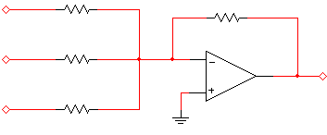
Κυκλώματα άθροισης 5/10
Λύση (συνέχεια)
Έστω $D_{i} (i=1,2,3)$ είναι η τάση που αντιστοιχεί στο bit $b_{i}$, δηλ. $D_{i}=5b_{i}$, τότε:
$$V_{out}=−\frac{R_{f}}{4R}D_{0}−\frac{R_{f}}{2R}D_{1}−\frac{R_{f}}{R}D_{2}=−\frac{R_{f}}{4R}\left[D_{0}+2D_{1}+4D_{2}\right] \\ =−\frac{5R_{f}}{4R}\left[b_{0}+2b_{1}+4b_{2}\right]$$
$$4R$$
$$R_{f}$$
$$D_{0}$$
$$2R$$
$$D_{1}$$
$$V_{out}$$
$$R$$
$$D_{2}$$

Slide 41
Κυκλώματα άθροισης 6/10
Λύση (συνέχεια)
Για να πάρουμε θετικές τιμές, μια λύση θα είναι να συνδέσουμε στην έξοδο του αθροιστή ένα αναστρέφοντα ενισχυτή με κέρδος -1.
$$D_{0}$$
$$10kΩ$$
$$100kΩ$$
$$100kΩ$$
$$D_{1}$$
$$100kΩ$$
$$50kΩ$$
$$V_{out}$$
$$D_{2}$$
$$25kΩ$$

Slide 42
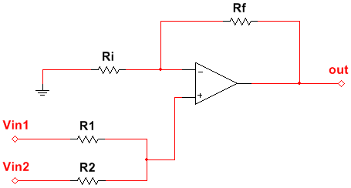
Κυκλώματα άθροισης 7/10
Μη αναστρέφων αθροιστής
$$V_{out}=\left(1+\frac{R_{f}}{R_{i}}\right)\left(\frac{R_{2}}{R_{1}+R_{2}}V_{in1}+\frac{R_{1}}{R_{1}+R_{2}}V_{in2}\right)$$

Slide 43
Κυκλώματα άθροισης 8/10
Άσκηση
Έστω ένα αναλογικό σήμα που μεταβάλλεται από -50mV έως 800mV. Το σήμα πρόκειται να οδηγηθεί σε ένα μικροεπεξεργαστή μέσω ενός κυκλώματος μετατροπής αναλογικού σε ψηφιακού σήματος (ADC).
Το κύκλωμα ADC περικόπτει αρνητικές τιμές του αναλογικού σήματος και τις θεωρεί 0V. Μια συνήθης λύση είναι να μετατοπιστούν οι τιμές του σήματος εισόδου ώστε να είναι μόνο θετικές, πριν να οδηγηθεί στο κύκλωμα ADC. Να σχεδιαστεί κύκλωμα που να επιτελεί τη λειτουργία αυτή.
Οι διαθέσιμες τάσεις τροφοδοσίας είναι ±15V.

Slide 44
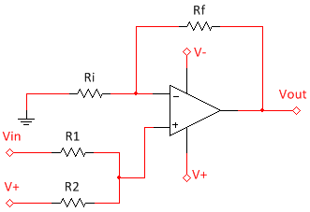
Κυκλώματα άθροισης 9/10
Άσκηση
Αφού επιθυμείται το σήμα στο ADC να έχει μόνο θετικές τιμές και η μικρότερη αρνητική τιμή είναι -50mV, αρκεί στο σήμα εισόδου να προσθέσουμε 50mV, χρησιμοποιώντας ένα μη αναστρέφοντα αθροιστή.
$$V_{out}=\left(1+\frac{R_{f}}{R_{i}}\right)\left(\frac{R_{2}}{R _{1}+R_{2}}V_{in}+\frac{R_{1}}{R_{1}+R_{2}}V_{+}\right)$$

Slide 45
Κυκλώματα άθροισης 10/10
Άσκηση
Απαιτώντας:
$$\left(1+\frac{R_{f}}{R_{i}}\right)\frac{R_{2}}{R _{1}+R_{2}}=1$$
$$\left(1+\frac{R_{f}}{R_{i}}\right)\frac{R_{1}}{R_{1}+R_{2}}15=0,05$$
Προκύπτει εύκολα ότι:
$R_{2}=300R_{1}$, $R_{i}=300R_{f}$
Συνεπώς αν επιλέξουμε $R_{1}=R_{f}=1kΩ$ τότε $R_{2}=R_{i}=300kΩ$.

Slide 46
Τέλος Ενότητας

Slide 47
Σημειώματα

Slide 48
Σημείωμα Αναφοράς
Copyright Τεχνολογικό Εκπαιδευτικό Ίδρυμα Αθήνας, Παντελής Ασβεστάς 2014. Παντελής Ασβεστάς. «Ιατρικά Ηλεκτρονικά. Ενότητα 3: Ενισχυτικές Διατάξεις». Έκδοση: 1.0. Αθήνα 2014. Διαθέσιμο από τη δικτυακή διεύθυνση: ocp.teiath.gr.

Slide 49
Σημείωμα Αδειοδότησης
Το παρόν υλικό διατίθεται με τους όρους της άδειας χρήσης Creative Commons Αναφορά, Μη Εμπορική Χρήση Παρόμοια Διανομή 4.0 [1] ή μεταγενέστερη, Διεθνής Έκδοση. Εξαιρούνται τα αυτοτελή έργα τρίτων π.χ. φωτογραφίες, διαγράμματα κ.λ.π., τα οποία εμπεριέχονται σε αυτό. Οι όροι χρήσης των έργων τρίτων επεξηγούνται στη διαφάνεια «Επεξήγηση όρων χρήσης έργων τρίτων».
Τα έργα για τα οποία έχει ζητηθεί άδεια αναφέρονται στο «Σημείωμα Χρήσης Έργων Τρίτων».
[1] http://creativecommons.org/licenses/by-nc-sa/4.0/
Ως Μη Εμπορική ορίζεται η χρήση:
που δεν περιλαμβάνει άμεσο ή έμμεσο οικονομικό όφελος από την χρήση του έργου, για το διανομέα του έργου και αδειοδόχο
που δεν περιλαμβάνει οικονομική συναλλαγή ως προϋπόθεση για τη χρήση ή πρόσβαση στο έργο
που δεν προσπορίζει στο διανομέα του έργου και αδειοδόχο έμμεσο οικονομικό όφελος (π.χ. διαφημίσεις) από την προβολή του έργου σε διαδικτυακό τόπο
Ο δικαιούχος μπορεί να παρέχει στον αδειοδόχο ξεχωριστή άδεια να χρησιμοποιεί το έργο για εμπορική χρήση, εφόσον αυτό του ζητηθεί.

Slide 50
Επεξήγηση όρων χρήσης έργων τρίτων
©
Δεν επιτρέπεται η επαναχρησιμοποίηση του έργου, παρά μόνο εάν ζητηθεί εκ νέου άδεια από το δημιουργό.
διαθέσιμο με άδεια CC-BY
Επιτρέπεται η επαναχρησιμοποίηση του έργου και η δημιουργία παραγώγων αυτού με απλή αναφορά του δημιουργού.
διαθέσιμο με άδεια CC-BY-SA
Επιτρέπεται η επαναχρησιμοποίηση του έργου με αναφορά του δημιουργού, και διάθεση του έργου ή του παράγωγου αυτού με την ίδια άδεια.
διαθέσιμο με άδεια CC-BY-ND
Επιτρέπεται η επαναχρησιμοποίηση του έργου με αναφορά του δημιουργού.
Δεν επιτρέπεται η δημιουργία παραγώγων του έργου.
διαθέσιμο με άδεια CC-BY-NC
Επιτρέπεται η επαναχρησιμοποίηση του έργου με αναφορά του δημιουργού.
Δεν επιτρέπεται η εμπορική χρήση του έργου.
διαθέσιμο με άδεια CC-BY-NC-SA
Επιτρέπεται η επαναχρησιμοποίηση του έργου με αναφορά του δημιουργού
και διάθεση του έργου ή του παράγωγου αυτού με την ίδια άδεια.
Δεν επιτρέπεται η εμπορική χρήση του έργου.
διαθέσιμο με άδεια CC-BY-NC-ND
Επιτρέπεται η επαναχρησιμοποίηση του έργου με αναφορά του δημιουργού.
Δεν επιτρέπεται η εμπορική χρήση του έργου και η δημιουργία παραγώγων του.
διαθέσιμο με άδεια
CC0 Public Domain
Επιτρέπεται η επαναχρησιμοποίηση του έργου, η δημιουργία παραγώγων αυτού και η εμπορική του χρήση, χωρίς αναφορά του δημιουργού.
διαθέσιμο ως κοινό κτήμα
Επιτρέπεται η επαναχρησιμοποίηση του έργου, η δημιουργία παραγώγων αυτού και η εμπορική του χρήση, χωρίς αναφορά του δημιουργού.
χωρίς σήμανση
Συνήθως δεν επιτρέπεται η επαναχρησιμοποίηση του έργου.

Slide 51
Διατήρηση Σημειωμάτων
Οποιαδήποτε αναπαραγωγή ή διασκευή του υλικού θα πρέπει να συμπεριλαμβάνει:
το Σημείωμα Αναφοράς
το Σημείωμα Αδειοδότησης
τη δήλωση Διατήρησης Σημειωμάτων
το Σημείωμα Χρήσης Έργων Τρίτων (εφόσον υπάρχει)
μαζί με τους συνοδευόμενους υπερσυνδέσμους.

Slide 52
Χρηματοδότηση
Το παρόν εκπαιδευτικό υλικό έχει αναπτυχθεί στo πλαίσιo του εκπαιδευτικού έργου του διδάσκοντα.
Το έργο «Ανοικτά Ακαδημαϊκά Μαθήματα στο ΤΕΙ Αθηνών» έχει χρηματοδοτήσει μόνο την αναδιαμόρφωση του εκπαιδευτικού υλικού.
Το έργο υλοποιείται στο πλαίσιο του Επιχειρησιακού Προγράμματος «Εκπαίδευση και Δια Βίου Μάθηση» και συγχρηματοδοτείται από την Ευρωπαϊκή Ένωση (Ευρωπαϊκό Κοινωνικό Ταμείο) και από εθνικούς πόρους.

